Slide 1

XII SESJA
SEJMIKU WOJEWÓDZTWA ŁÓDZKIEGO
insp. Arkadiusz Sylwestrzak Komendant Wojewódzki Policji w Łodzi | Data: 18 marca 2025 r. | Strona: www.lodzka.policja.gov.pl

Slide 2
ROK 2024 W LICZBACH
policjantów prewencji skierowanych do służby patrolowej i obchodowej (bez RD)
313 162
86 354
policjantów ruchu drogowego (RD) skierowanych do służby na drogach
295 931
przeprowadzone interwencje
5 005
zatrzymań dokonanych na gorącym uczynku przestępstwa w ramach służby prewencyjnej (bez RD)
16 654
ustalonych podejrzanych (w tym 834 nieletnich)
506 280
ujawnionych wykroczeń
31 915
wykrytych przestępstw
KOMENDA WOJEWÓDZKA POLICJI W ŁODZI

Slide 3
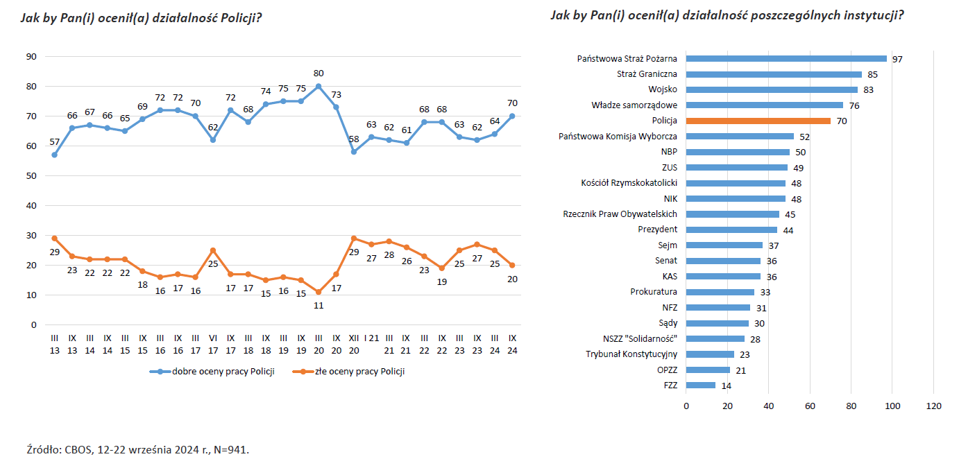
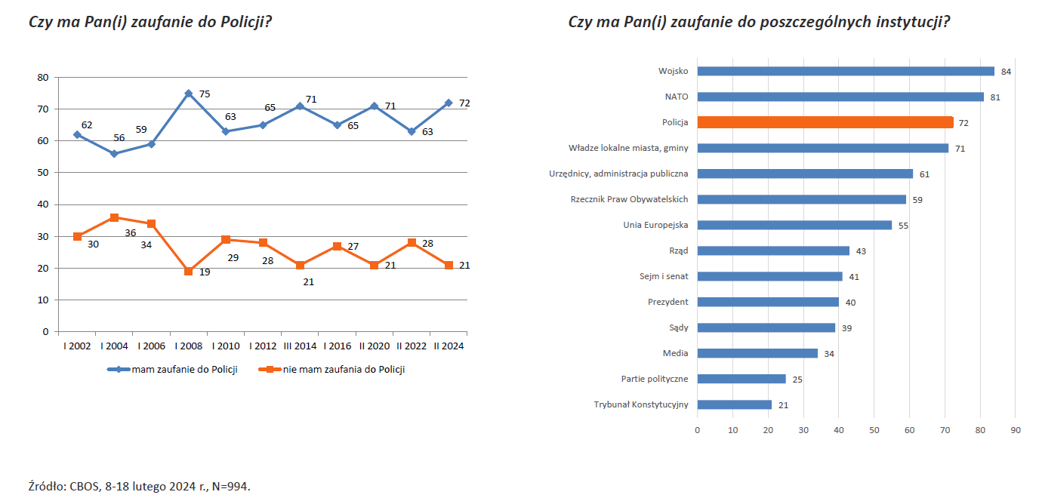
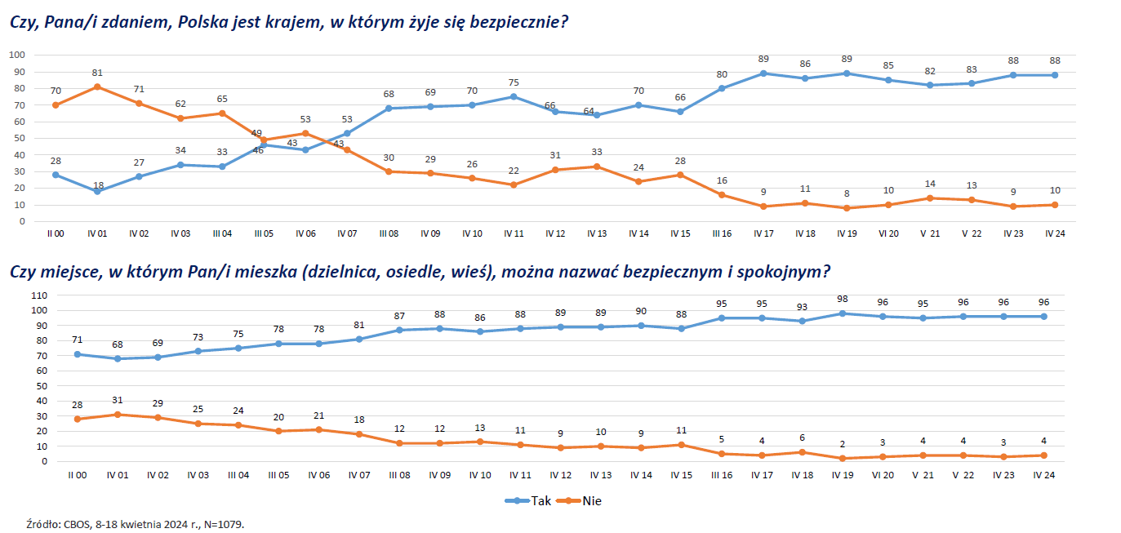
WYNIKI BADAŃ OPINII REALIZOWANYCH PRZEZ CBOS DOTYCZĄCYCH POLICJI
OCENY POLICJI
KOMENDA WOJEWÓDZKA POLICJI W ŁODZI
ZAUFANIE DO INSTYTUCJI
POCZUCIE
BEZPIECZEŃSTWA POLAKÓW

Slide 4
WYNIKI BADAŃ OPINII REALIZOWANYCH PRZEZ CBOS DOTYCZĄCYCH POLICJI
ZAUFANIE DO INSTYTUCJI
OCENY POLICJI
KOMENDA WOJEWÓDZKA POLICJI W ŁODZI
POCZUCIE
BEZPIECZEŃSTWA POLAKÓW

Slide 5
WYNIKI BADAŃ OPINII REALIZOWANYCH PRZEZ CBOS DOTYCZĄCYCH POLICJI
POCZUCIE
BEZPIECZEŃSTWA POLAKÓW
ZAUFANIE DO INSTYTUCJI
OCENY POLICJI
KOMENDA WOJEWÓDZKA POLICJI W ŁODZI
 | 2023 | 2024 | 2023 | 2024 | 2023 | 2024
Etaty policjanci | 6559 | 6600 | 715 | 739 | 10,90% | 11,20%
Etaty pracownicze Korpusu Służby Cywilnej | 879 | 876 | 42 | 27,50 | 5,46% | 3,14%
Etaty pracownicze bezmnożnikowe | 772 | 771 | 27 | 23 | 4,04% | 2,98%
STAN ETATÓW
STAN WAKATÓW
% WAKATÓW

Slide 6
ŁÓDZKA POLICJA W LICZBACH
 | 2023 | 2024 | 2023 | 2024 | 2023 | 2024
Etaty policjanci | 6559 | 6600 | 715 | 739 | 10,90% | 11,20%
Etaty pracownicze Korpusu Służby Cywilnej | 879 | 876 | 42 | 27,50 | 5,46% | 3,14%
Etaty pracownicze bezmnożnikowe | 772 | 771 | 27 | 23 | 4,04% | 2,98%
STAN ETATÓW
STAN WAKATÓW
% WAKATÓW
KOMENDA WOJEWÓDZKA POLICJI W ŁODZI
JEDNOSTKA POLICJI
WOJEWÓDZTWA ŁÓDZKIEGO
LICZBA STANOWISK ETATOWYCH
ZATRUDNIENIE
Z DYSPOZYCJĄ
WAKATY
WAKATY [%]
KPP / KMP | 5110 | 4582 | 528 | 10,33%
KWP ŁÓDŹ | 855 | 768 | 87 | 10,18%
OPP ŁÓDŹ | 550 | 444 | 107 | 19,45%
SPKP ŁÓDŹ | 59 | 44 | 15 | 25,42%
OŚRODEK SZKOLENIA POLICJI W ŁODZI ZS W SIERADZU | 26 | 24 | 2 | 7,69%
RAZEM
6600
5861
739
11,20%

Slide 7
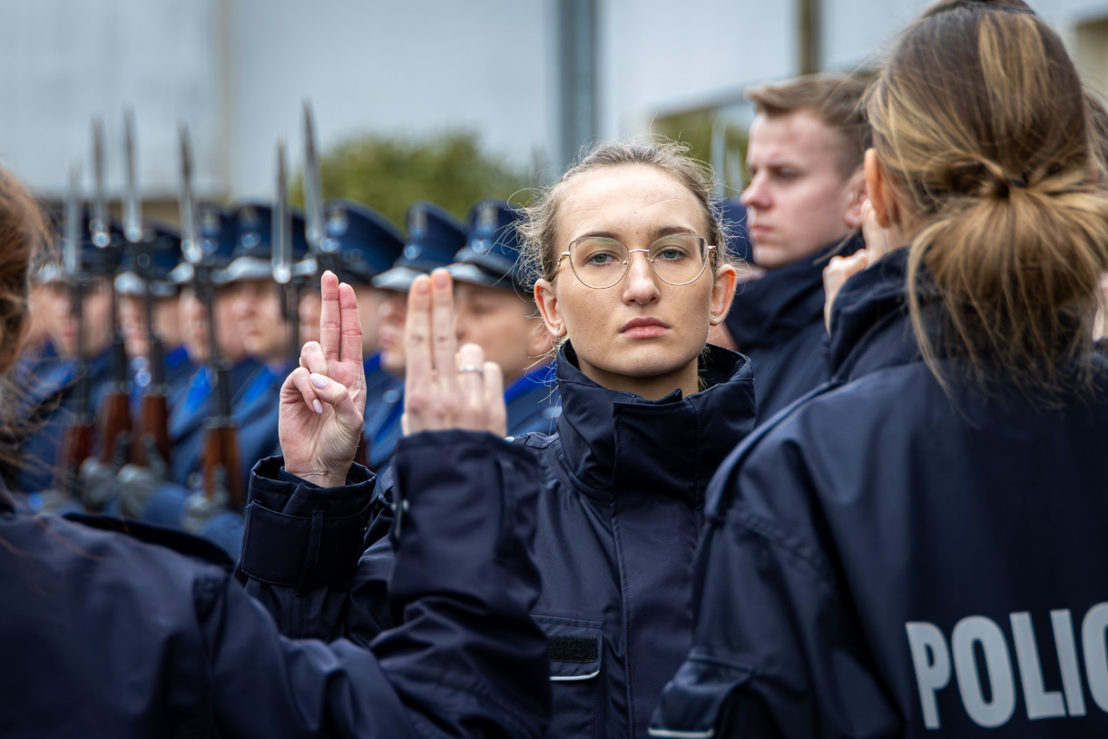

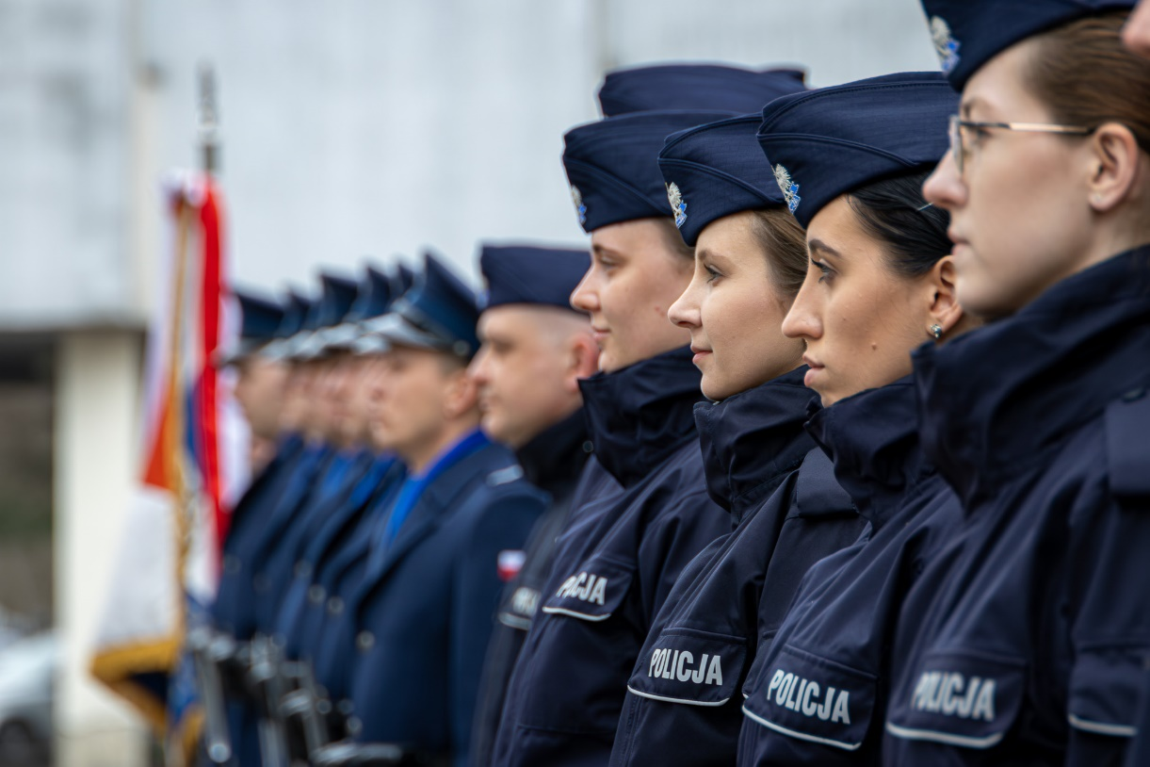
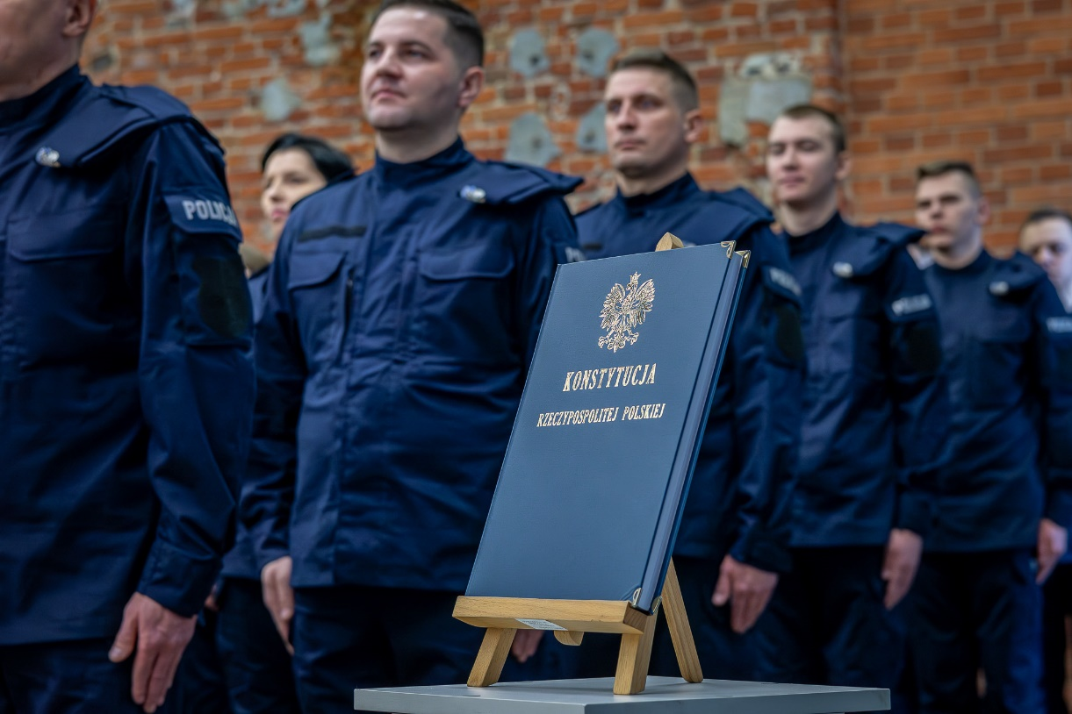
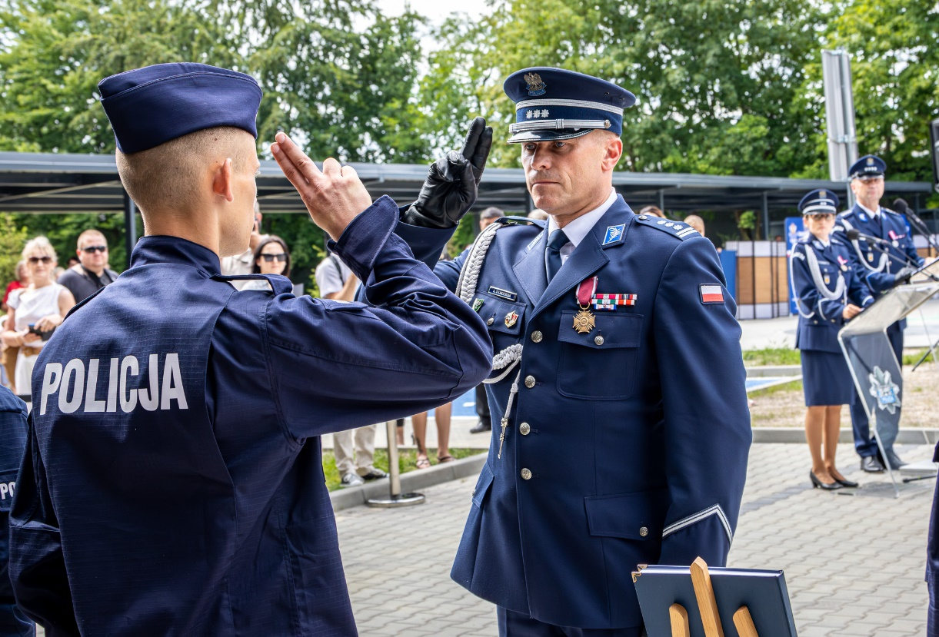
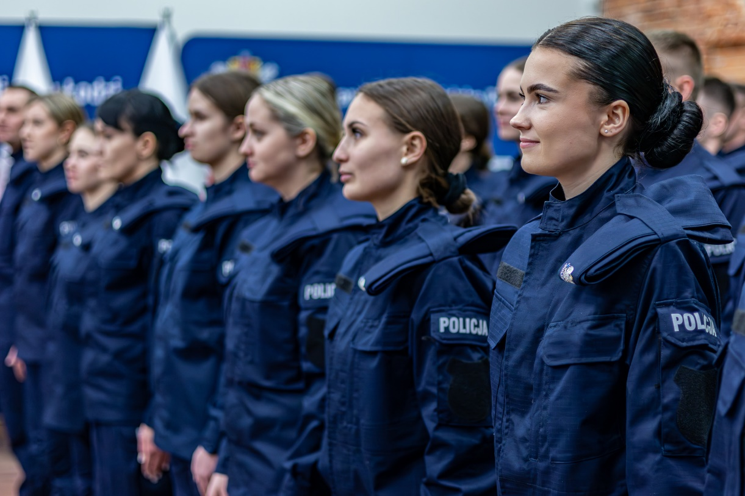
WYKAZ ETATÓW I STANU ZATRUDNIENIA CAŁEGO GARNIZONU POLICJI
 | 2023 | 2024 | 2023 | 2024 | 2023 | 2024
Etaty policjanci | 6559 | 6600 | 715 | 739 | 10,90% | 11,20%
Etaty pracownicze Korpusu Służby Cywilnej | 879 | 876 | 42 | 27,50 | 5,46% | 3,14%
Etaty pracownicze bezmnożnikowe | 772 | 771 | 27 | 23 | 4,04% | 2,98%
JEDNOSTKA POLICJI
WOJEWÓDZTWA ŁÓDZKIEGO
LICZBA STANOWISK ETATOWYCH
ZATRUDNIENIE
Z DYSPOZYCJĄ
WAKATY
WAKATY [%]
STAN ETATÓW
STAN WAKATÓW
% WAKATÓW
KPP / KMP | 5110 | 4582 | 528 | 10,33%
KWP ŁÓDŹ | 855 | 768 | 87 | 10,18%
OPP ŁÓDŹ | 550 | 444 | 107 | 19,45%
SPKP ŁÓDŹ | 59 | 44 | 15 | 25,42%
OŚRODEK SZKOLENIA POLICJI W ŁODZI ZS W SIERADZU | 26 | 24 | 2 | 7,69%
RAZEM
6600
5861
739
11,20%
KOMENDA WOJEWÓDZKA POLICJI W ŁODZI

Slide 8
DZIAŁANIA DOBOROWE
PRZYJĘCIA DO SŁUŻBY
LICZBA ZŁOŻONYCH PODAŃ
KOMENDA WOJEWÓDZKA POLICJI W ŁODZI

Slide 9





PRZYJĘCIA DO SŁUŻBY W POLICJI W 2024 R.
42 OSOBY
4 MARCA
47 OSÓB
24 KWIETNIA
52 OSOBY
8 LIPCA
86 OSÓB
9 WRZEŚNIA
40 OSÓB
30 WRZEŚNIA
57 OSÓB
30 PAŹDZIERNIKA
76 OSÓB
30 GRUDNIA
KOMENDA WOJEWÓDZKA POLICJI W ŁODZI

Slide 10
KAMPANIA PROMOCYJNA-INFORMACYJNA
„ZOSTAŃ ŁÓDZKIM POLICJANTEM”
W ramach kampanii nawiązano współpracę z prawie
80 INSTYTUCJAMI
Funkcjonariusze garnizonu łódzkiego systematycznie współpracują z lokalnymi organizacjami zrzeszającymi młodzież w celu promocji zawodu policjanta. Prowadzą między innymi spotkania z uczniami szkół średnich, studentami, osobami, które należą do klubów/związków sportowych, różnych stowarzyszeń, są druhami
z OSP, harcerzami na terenie całego województwa. Policjanci podczas takich spotkań wyjaśniają jak wygląda procedura rekrutacyjna oraz jakie warunki musi spełnić kandydat do służby w Policji. Funkcjonariusze Wydziału Doboru utrzymują stałą, cykliczną współpracę ze szkołami/klasami o profilu policyjnym. Dodatkowo na terenie całego województwa prowadzona jest ścisła współpraca z Powiatowymi Urzędami Pracy.
KOMENDA WOJEWÓDZKA POLICJI W ŁODZI
917.272.917 zł
płace i pochodne
107.134.830 zł
wydatki rzeczowe
42.226.021 zł
świadczenia oraz ZFŚS
67.851.404 zł
inwestycje budowlane
11.405.306,75 zł
zakupy majątkowe (środki transportu, sprzęty)
882.543 zł
wydatki na projekty realizowane z udziałem EU

Slide 11
BUDŻET GARNIZONU ŁÓDZKIEGO
917.272.917 zł
płace i pochodne
107.134.830 zł
wydatki rzeczowe
42.226.021 zł
świadczenia oraz ZFŚS
1.146.773.021,75 zł
67.851.404 zł
inwestycje budowlane
11.405.306,75 zł
zakupy majątkowe (środki transportu, sprzęty)
882.543 zł
wydatki na projekty realizowane z udziałem EU
KOMENDA WOJEWÓDZKA POLICJI W ŁODZI

Slide 12
ŚRODKI FINANSOWE POZYSKANE PRZEZ ŁÓDZKI GARNIZON POLICJI NA PODSTAWIE PODPISANYCH POROZUMIEŃ
SŁUŻBY PONADNORMATYWNE
1 291 220,00 ZŁ
POJAZDY SŁUŻBOWE I ZAKUPY
INWESTYCYJNE
1 512 755,00 ZŁ
INNE
694 445,OO ZŁ
ŚRODKI POZYSKANE W 2024 ROKU
3 498 420,00 ZŁ
KOMENDA WOJEWÓDZKA POLICJI W ŁODZI
TYTUŁ PROJEKTU
WARTOŚĆ BUDŻETU KWP W ŁODZI
Zakup 26 pojazdów elektrycznych typu combivan dla techników kryminalistyki (WFOŚiGW w Łodzi) | 4 235 294 PLN
Zakup 5 pojazdów elektrycznych wraz z wiatami fotowoltaicznymi (WFOŚiGW w Łodzi) | 1 550 000 PLN
Poszukiwanie osób ukrywających się przed wymiarem sprawiedliwości (NMF) – (system do rozpoznawania twarzy, aparaty fotograficzne, lornetki termowizyjne, szperacze, kamery samochodowe, umundurowanie specjalistyczne i materiały uzbrojenia) | 155 259 EURO
SAFE STADIUM – zintegrowany system ochrony obiektów sportowych wspierający bezpieczeństwo CBRN-E imprez masowych (ISF – Police, lider projektu UŁ) – dron z oprzyrządowaniem, namiot dekontaminacyjny, detektor radiologiczny, sprzęt wyważeniowy, odzież taktyczna, plecaki, apteczki, słuchawki aktywne i okulary balistyczne | 250 808 EURO
HOTHREAT – opracowanie systemu wspierającego bezpieczeństwo CBRN hoteli i centrów konferencyjnych (ISF – Police, lider UŁ) – mobilne stanowisko kierowania | 150 000 EURO

Slide 13
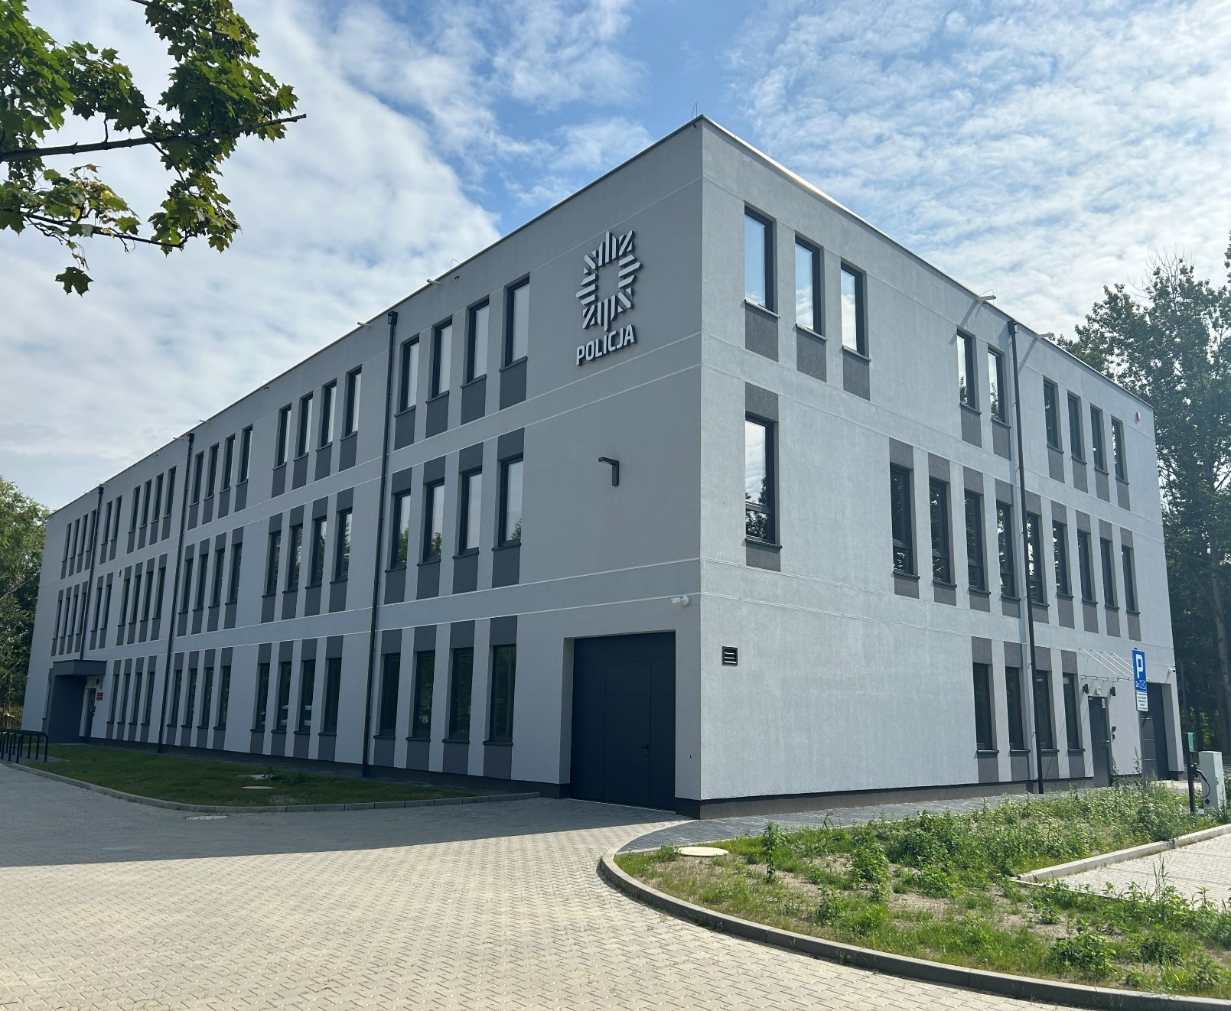
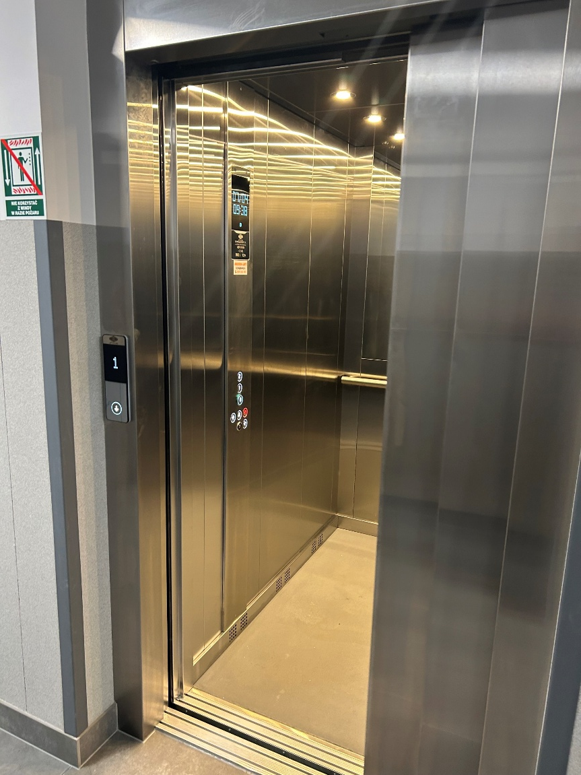
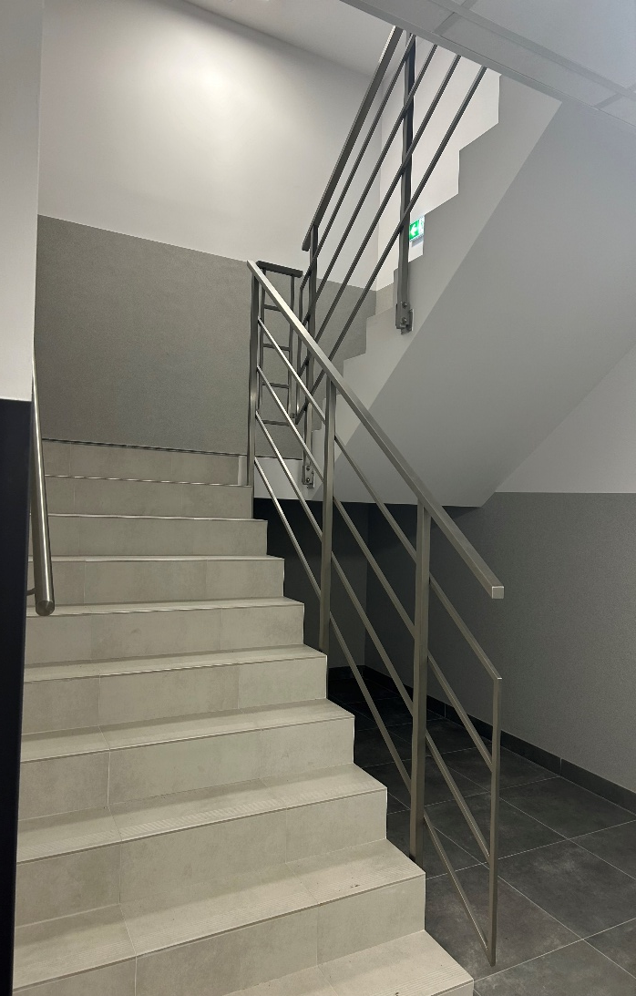
PROJEKTY ORAZ ZADANIA DOFINANSOWANE
ZE ŚRODKÓW ZEWNĘTRZNYCH REALIZOWANE W 2024 R.
TYTUŁ PROJEKTU
WARTOŚĆ BUDŻETU KWP W ŁODZI
Zakup 26 pojazdów elektrycznych typu combivan dla techników kryminalistyki (WFOŚiGW w Łodzi) | 4 235 294 PLN
Zakup 5 pojazdów elektrycznych wraz z wiatami fotowoltaicznymi (WFOŚiGW w Łodzi) | 1 550 000 PLN
Poszukiwanie osób ukrywających się przed wymiarem sprawiedliwości (NMF) – (system do rozpoznawania twarzy, aparaty fotograficzne, lornetki termowizyjne, szperacze, kamery samochodowe, umundurowanie specjalistyczne i materiały uzbrojenia) | 155 259 EURO
SAFE STADIUM – zintegrowany system ochrony obiektów sportowych wspierający bezpieczeństwo CBRN-E imprez masowych (ISF – Police, lider projektu UŁ) – dron z oprzyrządowaniem, namiot dekontaminacyjny, detektor radiologiczny, sprzęt wyważeniowy, odzież taktyczna, plecaki, apteczki, słuchawki aktywne i okulary balistyczne | 250 808 EURO
HOTHREAT – opracowanie systemu wspierającego bezpieczeństwo CBRN hoteli i centrów konferencyjnych (ISF – Police, lider UŁ) – mobilne stanowisko kierowania | 150 000 EURO
KOMENDA WOJEWÓDZKA POLICJI W ŁODZI

Slide 14
NAJWAŻNIEJSZA INWESTYCJA
Centralne Biuro Zwalczania Cyberprzestępczości
budowa nowej siedziby Zarządu w Łodzi
Wartość inwestycji:
57 446 492 zł
Termin zakończenia:
lipiec 2024 r.
KOMENDA WOJEWÓDZKA POLICJI W ŁODZI
PATROLOWA,
PATROLOWO-INTERWENCYJNA
DZIELNICOWI
WYWIADOWCY
RAZEM
932 | 447 | 33 | 1412

Slide 15
ZATRUDNIENIE W PODSTAWOWYCH KOMÓRKACH SŁUŻBY PREWENCYJNEJ GARNIZONU ŁÓDZKIEGO - STAN NA 01.01.2025 ROKU
PATROLOWA,
PATROLOWO-INTERWENCYJNA
DZIELNICOWI
WYWIADOWCY
RAZEM
932 | 447 | 33 | 1412
KOMENDA WOJEWÓDZKA POLICJI W ŁODZI
14484
ogólna liczba spotkań
w tym:
Z SAMORZADEM LOKALNYM
Z MŁODZIEŻĄ LUB WYCHOWANKAMI
W RAMACH KONSULTACJI SPOŁECZNYCH
W RAMACH DEBATY SPOŁECZNEJ
1628 | 4231 | 1162 | 143

Slide 16
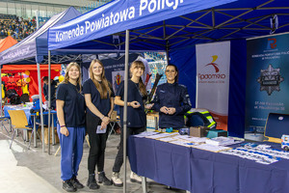

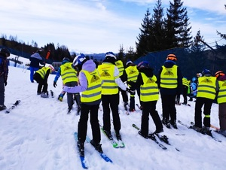
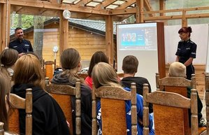
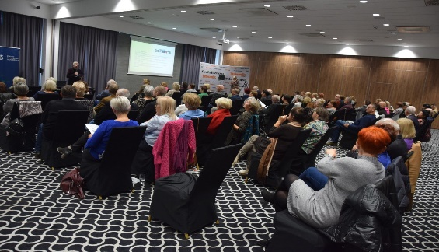
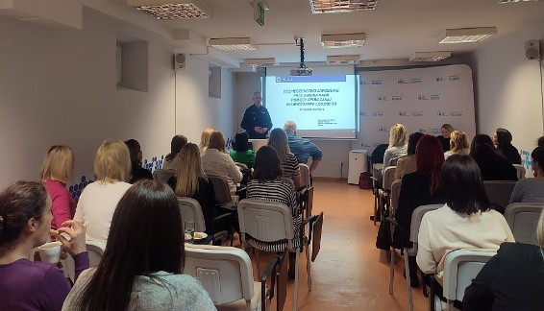
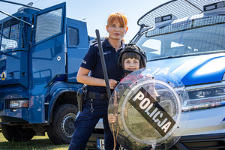
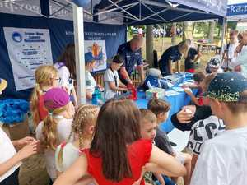
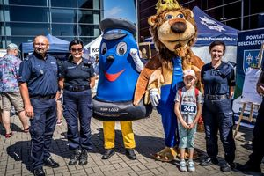

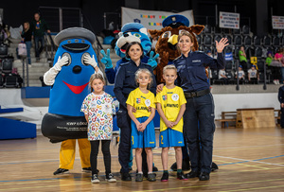
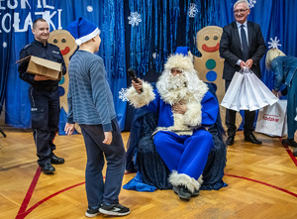
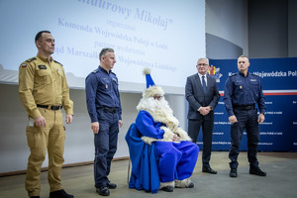
DZIAŁANIA PROFILAKTYCZNE
01
Noworoczny Turniej Piłki Halowej im. Jana Kuropatwy
IPA CUP - PIKNIK PROFILAKTYCZNY
02
Ferie zimowe pod czujnym okiem funkcjonariuszy Policji
Kręci mnie bezpieczeństwo na stoku”
03
„Kręci mnie bezpieczeństwo nad wodą” - kolonie
w Jarosławcu pod czujnym okiem policjantów
KOMENDA WOJEWÓDZKA POLICJI W ŁODZI
04
„Łódzkie Forum Seniora 2024 w Uniejowie”
05
Szkolenia dla kadry pomocy społecznej
Województwa łódzkiego
06
Mundurowy Dzień Dziecka w Uniejowie
07
Otwarcie sezonu wodnego – Bezpieczne Wakacje 2024
08
Piknik z okazji Święta Policji – Bezpieczne Wakacje z Mundurem
09
Konkurs plastyczny pn. „112 – numer, który uratuje życie”
10
Policyjna Akademia Bezpieczeństwa
11
Niebieskie Mikołajki
12
Mundurowy Mikołaj

Slide 17
01
Noworoczny Turniej Piłki Halowej im. Jana Kuropatwy
IPA CUP - PIKNIK PROFILAKTYCZNY
02
Ferie zimowe pod czujnym okiem funkcjonariuszy Policji
Kręci mnie bezpieczeństwo na stoku”
03
„Kręci mnie bezpieczeństwo nad wodą” - kolonie
w Jarosławcu pod czujnym okiem policjantów
DZIAŁANIA PROFILAKTYCZNE
04
„Łódzkie Forum Seniora 2024 w Uniejowie”
05
Szkolenia dla kadry pomocy społecznej
Województwa łódzkiego
06
Mundurowy Dzień Dziecka w Uniejowie
KOMENDA WOJEWÓDZKA POLICJI W ŁODZI
07
Otwarcie sezonu wodnego – Bezpieczne Wakacje 2024
08
Piknik z okazji Święta Policji – Bezpieczne Wakacje z Mundurem
09
Konkurs plastyczny pn. „112 – numer, który uratuje życie”
10
Policyjna Akademia Bezpieczeństwa
11
Niebieskie Mikołajki
12
Mundurowy Mikołaj

Slide 18
01
Noworoczny Turniej Piłki Halowej im. Jana Kuropatwy
IPA CUP - PIKNIK PROFILAKTYCZNY
02
Ferie zimowe pod czujnym okiem funkcjonariuszy Policji
Kręci mnie bezpieczeństwo na stoku”
03
„Kręci mnie bezpieczeństwo nad wodą” - kolonie
w Jarosławcu pod czujnym okiem policjantów
04
„Łódzkie Forum Seniora 2024 w Uniejowie”
05
Szkolenia dla kadry pomocy społecznej
Województwa łódzkiego
06
Mundurowy Dzień Dziecka w Uniejowie
DZIAŁANIA PROFILAKTYCZNE
07
Otwarcie sezonu wodnego – Bezpieczne Wakacje 2024
08
Piknik z okazji Święta Policji – Bezpieczne Wakacje z Mundurem
09
Konkurs plastyczny pn. „112 – numer, który uratuje życie”
KOMENDA WOJEWÓDZKA POLICJI W ŁODZI
10
Policyjna Akademia Bezpieczeństwa
11
Niebieskie Mikołajki
12
Mundurowy Mikołaj

Slide 19
01
Noworoczny Turniej Piłki Halowej im. Jana Kuropatwy
IPA CUP - PIKNIK PROFILAKTYCZNY
02
Ferie zimowe pod czujnym okiem funkcjonariuszy Policji
Kręci mnie bezpieczeństwo na stoku”
03
„Kręci mnie bezpieczeństwo nad wodą” - kolonie
w Jarosławcu pod czujnym okiem policjantów
04
„Łódzkie Forum Seniora 2024 w Uniejowie”
05
Szkolenia dla kadry pomocy społecznej
Województwa łódzkiego
06
Mundurowy Dzień Dziecka w Uniejowie
07
Otwarcie sezonu wodnego – Bezpieczne Wakacje 2024
08
Piknik z okazji Święta Policji – Bezpieczne Wakacje z Mundurem
09
Konkurs plastyczny pn. „112 – numer, który uratuje życie”
DZIAŁANIA PROFILAKTYCZNE
10
Policyjna Akademia Bezpieczeństwa
11
Niebieskie Mikołajki
12
Mundurowy Mikołaj
KOMENDA WOJEWÓDZKA POLICJI W ŁODZI

Slide 20
ZGŁOSZENIA ZAGROŻEŃ NA KRAJOWĄ MAPĘ ZAGROŻEŃ BEZPIECZEŃSTWA
W LATACH 2016 - 2024
KOMENDA WOJEWÓDZKA POLICJI W ŁODZI

Slide 21
ZGŁOSZENIA NANIESIONE NA KRAJOWĄ MAPĘ ZAGROŻEŃ BEZPIECZEŃSTWA
W LATACH 2016 - 2024
KOMENDA WOJEWÓDZKA POLICJI W ŁODZI

Slide 22
ZAGROŻENIE WEDŁUG KATEGORII DROGI
Kategoria drogi | Długość w kilometrach | Procent | Liczba wypadków | Liczba wypadków na kilometr drogi
Autostrady | 263 | 1,0% | 65 | 0,25
Krajowe | 1099 | 4% | 457 | 0,42
Wojewódzkie | 1369 | 5% | 290 | 0,21
Powiatowe | 7790 | 30% | 982 | 0,13
Gminne | 15661 | 59,8% | 398 | 0,03
Ogółem: | 26182 | 100% | 2192 | 1
KOMENDA WOJEWÓDZKA POLICJI W ŁODZI

Slide 23
STAN BEZPIECZEŃSTWA W WOJEWÓDZTWIE ŁÓDZKIM
+5,4%
[+115]
-15,8%
[-26]
+5,4%
[+132]
+4,6%
[+1 058]
KOMENDA WOJEWÓDZKA POLICJI W ŁODZI

Slide 24
GŁÓWNE PRZYCZYNY WYPADKÓW DROGOWYCH Z WINY KIERUJĄCEGO
KOMENDA WOJEWÓDZKA POLICJI W ŁODZI

Slide 25
STAN BEZPIECZEŃSTWA – SPRAWCA NIETRZEŹWY KIERUJĄCY
-2,7 %
[-3]
-9,7 %
[- 14]
KOMENDA WOJEWÓDZKA POLICJI W ŁODZI

Slide 26
STAN BEZPIECZEŃSTWA – PRĘDKOŚĆ
-1,3%
[-5]
KOMENDA WOJEWÓDZKA POLICJI W ŁODZI

Slide 27
STAN BEZPIECZEŃSTWA – PIESI
KOMENDA WOJEWÓDZKA POLICJI W ŁODZI
Podjęto 290 789 czynności kontrolnych (wzrost o 4 %)
Legitymowano 344 120 osób (wzrost o 3,6%)
Zastosowano 263 071 środków prawnych (wzrost o 5%)
W tym 149 492 za przekroczenie prędkości (wzrost o 7,3%)
Zatrzymano 21 686 dowodów rejestracyjnych (wzrost o 5,2%)
Zatrzymano 1 917 praw jazdy „+50” (wzrost o 23,7%)
Przebadano 563 245 kierujących na zawartość alkoholu (wzrost o 24,1%)
Ujawniono 4 274 nietrzeźwych kierujących (wzrost o 3,9%)

Slide 28
PROFILAKTYKA W RUCHU DROGOWYM
2 682
Ilość spotkań z uczestnikami ruchu drogowego
122 271
Ilość uczestników
1 136
Ilość wypowiedzi dla mediów
KOMENDA WOJEWÓDZKA POLICJI W ŁODZI

Slide 29
CZAS REAKCJI NA ZDARZENIA PILNE W WOJEWÓDZTWIE ŁÓDZKIM
ZDARZENIA PILNE STYCZEŃ – GRUDZIEŃ 2023 | CZAS
LD PSD Bełchatów | 0:08:46
LD PSD Brzeziny | 0:08:12
LD PSD Kutno | 0:08:10
LD PSD Łask | 0:08:53
LD PSD Łęczyca | 0:09:02
LD PSD Łowicz | 0:08:52
LD PSD Łódź | 0:10:35
LD PSD Łódź Wschód | 0:08:45
LD PSD Opoczno | 0:08:41
LD PSD Pabianice | 0:07:10
LD PSD Pajęczno | 0:09:50
LD PSD Piotrków Trybunalski | 0:07:15
LD PSD Poddębice | 0:09:02
LD PSD Radomsko | 0:10:25
LD PSD Rawa Mazowiecka | 0:08:39
LD PSD Sieradz | 0:07:53
LD PSD Skierniewice | 0:07:44
LD PSD Tomaszów Mazowiecki | 0:07:06
LD PSD Wieluń | 0:08:53
LD PSD Wieruszów | 0:08:25
LD PSD Zduńska Wola | 0:06:21
LD PSD Zgierz | 0:10:14
KWP | 0:08:47
ZDARZENIA PILNE STYCZEŃ – GRUDZIEŃ 2024 | CZAS
LD PSD Bełchatów | 0:08:40
LD PSD Brzeziny | 0:07:12
LD PSD Kutno | 0:08:03
LD PSD Łask | 0:08:31
LD PSD Łęczyca | 0:07:38
LD PSD Łowicz | 0:08:11
LD PSD Łódź | 0:09:51
LD PSD Łódź Wschód | 0:08:47
LD PSD Opoczno | 0:08:29
LD PSD Pabianice | 0:07:27
LD PSD Pajęczno | 0:09:10
LD PSD Piotrków Trybunalski | 0:07:24
LD PSD Poddębice | 0:08:37
LD PSD Radomsko | 0:09:32
LD PSD Rawa Mazowiecka | 0:07:59
LD PSD Sieradz | 0:07:14
LD PSD Skierniewice | 0:07:31
LD PSD Tomaszów Mazowiecki | 0:07:06
LD PSD Wieluń | 0:08:39
LD PSD Wieruszów | 0:09:16
LD PSD Zduńska Wola | 0:06:57
LD PSD Zgierz | 0:10:17
KWP | 0:08:28
2023
2024
KOMENDA WOJEWÓDZKA POLICJI W ŁODZI
19
SEKUND
Spadek czasu reakcji
na zdarzenia pilne
w województwie łódzkim

Slide 30
ILOŚĆ ZDARZEŃ NA TERENIE WOJEWÓDZTWA ŁÓDZKIEGO
187 711
190 331
  zdarzeń w 2023 roku
  zdarzeń w 2024 roku
KOMENDA WOJEWÓDZKA POLICJI W ŁODZI

Slide 31
IMPREZY MASOWE
Dane za okres od 1 stycznia do 31 grudnia 2024 roku
RODZAJ WYDARZENIA | ILOŚĆ IMPREZ ORAZ PATROLI ZABEZPIECZAJĄCYCH | LICZBA POLICJANTÓW ZAANGAŻOWANYCH DO ZABEZPIECZEŃ
OGÓŁEM IMPREZ | 413 | 27 573
Mecze piłki nożnej | 63 (13 podwyższonego ryzyka) | 21 760
Inne imprezy sportowe | 131 | 1 505
Imprezy artystyczno-rozrywkowe | 219 | 4 308
Przejazdy kibiców | 542 | 10 398
Źródło: SESPol
187 711
190 331
  zdarzeń w 2023 roku
  zdarzeń w 2024 roku
KOMENDA WOJEWÓDZKA POLICJI W ŁODZI

Slide 32
LICZBA SŁUŻB ZREALIZOWANYCH PRZEZ FUNKCJONARIUSZY OPP W ŁODZI
RODZAJ WYDARZENIA | LICZBA SŁUŻB
OGÓŁEM | 59035
w tym ZABEZPIECZENIA IMPREZ I ZGROMADZEŃ | 33470
KOMENDA WOJEWÓDZKA POLICJI W ŁODZI

Slide 33
ZABEZPIECZENIE PRZEJAZDÓW UCZESTNIKÓW IMPREZ
LICZBA FUNKCJONARIUSZY | 8940
LICZBA ZABEZPIECZEŃ | 269
w tym uczestników przemieszczających się: transportem samochodowym transportem kolejowym | 212 57
KOMENDA WOJEWÓDZKA POLICJI W ŁODZI

Slide 34
LICZBA FUNKCJONARIUSZY OPP W ŁODZI SKIEROWANYCH
DO WSPARCIA INNYCH GARNIZONÓW
RODZAJ WYDARZENIA | LICZBA WYJAZDÓW | LICZBA POLICJANTÓW
GRANICA (wyjazdy 14 dniowe) | 16 KWP Rzeszów – 8 KWP Białystok - 8 | 718 KWP Rzeszów – 375 KWP Białystok - 343
POWÓDŹ | 1 KWP Opole, KWP Wrocław, KWP Gorzów Wlkp | 102 KWP Opole – 51 KWP Wrocław – 49 KWP Gorzów Wlkp - 2
FESTIWAL POL’AND’ROCK KWP Szczecin | 1 | 71
ZGROMADZENIA Komenda Stołeczna Policji | 9 | 1009
MECZE | 24 8 - KSP, 5 - KWP Poznań, 4 - KWP Katowice, 3 - KWP Kielce, 3 - KWP Radom, 1 - KWP Wrocław | 2814
ŁĄCZNIE | 51 | 4714
KOMENDA WOJEWÓDZKA POLICJI W ŁODZI

Slide 35
PRZESTĘPCZOŚĆ 17X7
KOMENDA WOJEWÓDZKA POLICJI W ŁODZI

Slide 36
PRZESTĘPCZOŚĆ KRYMINALNA
KOMENDA WOJEWÓDZKA POLICJI W ŁODZI

Slide 37
PRZESTĘPCZOŚĆ OGÓŁEM
KOMENDA WOJEWÓDZKA POLICJI W ŁODZI

Slide 38
PRZESTĘPCZOŚĆ GOSPODARCZA
KOMENDA WOJEWÓDZKA POLICJI W ŁODZI

Slide 39
PRZESTĘPCZOŚĆ KORUPCYJNA
KOMENDA WOJEWÓDZKA POLICJI W ŁODZI

Slide 40
PRZESTĘPCZOŚĆ NARKOTYKOWA
KOMENDA WOJEWÓDZKA POLICJI W ŁODZI

Slide 41
insp. Arkadiusz Sylwestrzak
Komendant Wojewódzki Policji w Łodzi

